Slide 1
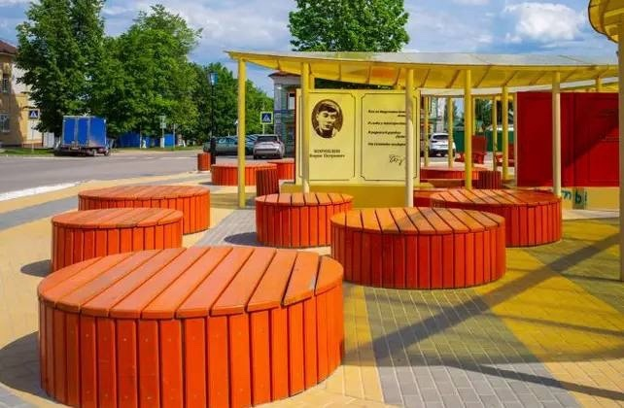
Администрация городского округа Семеновский Нижегородской области
к решению Совета депутатов городского округа Семеновский Нижегородской области
от 05.12.2024г. № 93« О бюджете городского округа Семеновский Нижегородской области на 2025 год и плановый период 2026 и 2027 годов»

Slide 2
Основа формирования проекта бюджета:
Послание Президента Российской Федерации Федеральному собранию Российской Федерации
Муниципальные программы городского округа Семеновский (21 программа)
Основные направления бюджетной и налоговой политики в городском округе Семеновский на 2025 год и на плановый период 2026 и 2027 годов
Указы Президента Российской Федерации от 7 мая 2012 г., от 7 мая 2018 г. № 309 «О национальных целях развития Российской Федерации на период до 2030 года и на перспективу до 2036 года»
Прогноз социально-экономического развития городского округа Семеновский на среднесрочный период (на 2025 год и на плановый период 2026 и 2027 годов)
2

Slide 3
01
Обеспечение устойчивости и сбалансированности бюджета городского округа
Основные направления бюджетной и налоговой политики городского округа Семеновский
на 2025-2027 годы
- формирование реалистичного прогноза поступлений налоговых и неналоговых доходов
- обеспечение финансовыми ресурсами действующих расходных обязательств, гарантированное исполнение социальных обязательств
- проведение ответственной и взвешенной долговой политики, реализация мер, направленных на обеспечение безопасного уровня муниципального долга на бюджет городского округа
02
Повышение эффективности использования бюджетных средств
- концентрация финансовых ресурсов на достижении целей и результатов приоритетных проектов городского округа, региональных проектов, направленных на реализацию национальных проектов
- оптимизация и приоритизация инвестиционных расходов, использование всех инструментов инфраструктурного меню
- повышение эффективности предоставления субсидий, в том числе грантов в форме субсидий, юридическим лицам, в том числе бюджетным и автономным учреждениям, индивидуальным предпринимателям, физическим лицам – производителям товаров, работ, услуг посредством мониторинга достижения результатов их предоставления
03
Повышение эффективности муниципального управления
- обеспечение своевременной корректировки муниципальных программ городского округа Семеновский на основе оценки эффективности их реализации
- реализация принципов открытости и прозрачности управления муниципальными финансами
3

Slide 4
Динамика доходов и расходов бюджета городского округа Семеновский
за 2023-2027 годы, млн. рублей
3 033,5
2 860,7
4

Slide 5
Всего налоговые и неналоговые доходы на 2025 год прогнозируются в объеме 1 187,2 млн. рублей, что на 31% больше первоначального бюджета 2024 года ( + 281,4 млн. рублей)
5

Slide 6
Налоговые доходы (в общих доходах 38,7%)
млн. рублей
№ п/п | Наименование доходов | 2024 год* | 2025 год (прогноз) | Темп роста к 2024 году, % | 2026 год (прогноз) | 2027 год (прогноз)
 | Налоговые доходы: | 849,6 | 1 107,4 | 130,4 | 1 207,7 | 1 318,0
1 | Налог на доходы физических лиц | 695,6 | 913,4 | 131,3 | 1 008,0 | 1 092,5
2 | Акцизы | 43,4 | 52,9 | 121,9 | 56,4 | 75,1
3 | Налоги на совокупный доход: | 45,9 | 59,3 | 129,2 | 58,2 | 62,0
 | - налог, взимаемый в связи с применением упрощенной системы налогообложения | 33,7 | 44,9 | 133,2 | 48,0 | 51,6
 | - единый сельскохозяйственный налог | 3,9 | 3,3 | 84,6 | 3,4 | 3,4
 | - налог в виде стоимости патента | 8,3 | 11,1 | 133,7 | 6,8 | 7,0
4 | Налог на имущество: | 59,5 | 59,8 | 100,5 | 62,5 | 65,3
 | - налог на имущество физических лиц | 21,9 | 23,2 | 105,9 | 25,1 | 27,2
 | - земельный налог | 37,6 | 36,6 | 97,3 | 37,4 | 38,1
5 | Государственная пошлина | 5,2 | 22,0 | в 4,2р. | 22,6 | 23,1
* плановые показатели по доходам 2024 года приведены по первоначальному бюджету в соответствии
с решением Совета депутатов городского округа Семеновский Нижегородской области от 06.12.2023г. №92 «О бюджете городского округа Семеновский Нижегородской области на 2024г. и на плановый период 2025 и 2026 годов»
6

Slide 7
Неналоговые доходы (в общих доходах 2,8%)
млн. рублей
№ п/п | Наименование | 2024 год* | 2025 (прогноз) | Темп роста к 2024 году, % | 2026 год (прогноз) | 2027 год (прогноз)
 | Неналоговые доходы: | 56,2 | 79,8 | 142,0 | 80,3 | 81,2
1 | Доходы от использования имущества, находящегося в муниципальной собственности: | 38,2 | 57,0 | 149,2 | 59,3 | 61,7
 | - доходы от аренды земли | 16,5 | 16,1 | 97,6 | 16,7 | 17,4
 | - доходы от аренды имущества | 20,1 | 38,3 | 190,5 | 39,8 | 41,4
 | - плата по соглашениям об установлении сервитута | 0,2 | 0,1 | 50,0 | 0,2 | 0,2
 | - прочие поступления от использования имущества | 1,4 | 2,5 | 178,6 | 2,6 | 2,7
2 | Плата за негативное воздействие на окружающую среду | 0,1 | 0,1 | 100,0 | 0,1 | 0,1
3 | Доходы от оказания платных услуг | 1,2 | 0,8 | 66,7 | 0,9 | 0,9
4 | Доходы от продажи материальных и нематериальных активов: | 14,0 | 19,2 | 137,1 | 17,2 | 15,5
 | - доходы от продажи земли | 5,0 | 10,0 | 200,0 | 9,0 | 8,1
 | - плата за увеличение земельных участков | 8,0 | 8,0 | 100,0 | 7,2 | 6,5
 | - доходы от приватизации имущества | 1,0 | 1,2 | 120,0 | 1,0 | 1,0
5 | Штрафные санкции | 2,7 | 2,7 | 100,0 | 2,8 | 2,9
* плановые показатели по доходам 2024 года приведены по первоначальному бюджету в соответствии
с решением Совета депутатов городского округа Семеновский Нижегородской области от 06.12.2023г. №92 «О бюджете городского округа Семеновский Нижегородской области на 2024г. и на плановый период 2025 и 2026 годов»
7

Slide 8
Безвозмездные поступления
Наименование | 2024 год* | 2025 год | Темп роста к 2024 году, % | 2026 год | 2027 год
Дотации | 342,8 | 378,2 | 110,3 | 352,9 | 284,3
Субсидии | 116,5 | 472,2 | в 4р. | 560,1 | 113,4
Субвенции | 764,9 | 822,8 | 107,6 | 831,3 | 826,6
Иные межбюджетные трансферты | 4,5 | 0,3 | снижение на 93,3% | 1,2 | 1,2
Всего безвозмездные поступления | 1 228,7 | 1 673,5 | 136,2 | 1 745,5 | 1 225,5
Безвозмездные поступления
на 2025 год – 1 673,5 млн. рублей
(58,5%)
Иные межбюджетные трансферты
Налоговые и неналоговые доходы
Субвенции
Субсидии
Дотации
* плановые показатели по доходам 2024 года приведены по первоначальному бюджету в соответствии
с решением Совета депутатов городского округа Семеновский Нижегородской области
от 06.12.2023г. №92 «О бюджете городского округа Семеновский Нижегородской области на 2024г.
и на плановый период 2025 и 2026 годов»
Всего доходы бюджета на 2025 год
2 860,7 млн. рублей
8

Slide 9
Всего расходы городского округа на 2025 год предусмотрены в сумме – 2 860,7 тыс. рублей
9

Slide 10
21 Муниципальная программа
Всего расходы 2025 год предусмотрены в сумме
2 860,7 млн. рублей
СТРУКТУРА РАСХОДОВ ГОРОДСКОГО ОКРУГА
2024 год Первоначальный бюджет | 2025 год | % к первоначальному бюджету 2024 года | 2026 год | 2027 год
2 166,4 | 2 860,7 | 132,0 | 3 033,5 | 2 624,7
Расходы
Программные – 2 652,2 млн.рублей
Непрограммные – 208,5 млн.рублей
10

Slide 11
Основные принципы к формированию расходов бюджета городского округа Семеновский
01
Расходы на оплату труда рассчитаны:
фонд заработной платы «указных» категорий работников на 2025 год рассчитан с учетом прогноза среднемесячного дохода от трудовой деятельности за 2024 год и изменением списочной численности
фонд заработной платы «прочих» категорий работников рассчитан с учетом индексации
с 1 октября 2024 года на 7,2 % и с 1 января 2025
года на 4,5 %;
дополнительной потребности на доведение заработной платы отдельных категорий работников до минимального размера оплаты труда 22 440 рубля;
увеличения (индексации) размеров ежемесячного денежного вознаграждения по муниципальным должностям городского округа Семеновский Нижегородской области и размеров окладов денежного содержания муниципальных служащих городского округа Семеновский Нижегородской области с 1 января 2025 года равным 11,7 %.
Расходы на оплату коммунальных услуг и аренду помещений на 2025 год рассчитаны от уровня первоначального бюджета 2024 года, с учетом
индексации на прогнозируемый среднегодовой
индекс роста потребительских цен – 4,5 %;
02
03
Расходы на реализацию проекта
инициативного бюджетирования «Вам решать!»
04
Расходы прогнозного плана капитального строительства по городскому округу Семеновский
11

Slide 12
Перечень проектов «Вам решать»
Перечень инициативных проектов в рамках проектов инициативного бюджетирования Вам решать! На 2025 г.
№ п/п | Наименование проекта | Стоимость, руб. | Местный бюджет, руб. | Областной бюджет, руб.* | Инициативный платеж, руб.*
1 | Ремонт автомобильной дороги от дома № 48 по улице Школьная до дома № 45 по улице Мичуринская деревня Беласовка городской округ Семеновский Нижегородская область | 4 771 990,20 | 1 533 390,69 | 3 000 000,00 | 238 599,51
2 | Ремонт асфальтобетонного покрытия подъезда дороги к д.Большая Погорелка г.о.Семеновский Ниж.обл. | 4 497 530,44 | 1 349 530,00 | 2 923 000,00 | 225 000,44
3 | Устройство асфальтобетонного покрытия участка автомобильной дороги д.Татарка: от автодороги «Подъезд к д.Донское-п.Осинки от автодороги Семенов-Ковернино» до д.43 городской округ Семеновский Нижегородской области | 4 765 046,52 | 1 526 046,52 | 3 000 000,00 | 239 000,00
4 | Ремонт асфальтобетонного покрытия части дороги по улице Колхозная деревни Малое Зиновьево от дома № 99 до дома № 123 с выездами на автодорогу Семенов-Ковернино городского округа Семеновский Нижегородской области | 3 590 848,12 | 1 077 255,12 | 2 334 050,00 | 179 543,00
5 | Ремонт асфальтобетонного покрытия ул. Молодежная, ул. Новая, ул Верхняя д. Медведево, г.о. Семеновский Нижегородской области | 4 712 260,15 | 1 413 678,15 | 3 000 000,00 | 298 582,00
6 | Ремонт автомобильной дороги д. Огибное, ул. Береговая от автотрассы Семенов – И-Заборское до дома 123 г.о. Семеновский Нижегородской области (2 этап) | 4 727 058,06 | 1 490 702,16 | 3 000 000,00 | 236 355,90
7 | Ремонт автомобильной дороги р.п. Сухобезводное- д. Березовый Овраг в г.о. Семеновский Ниж,обл. | 4 728 584,23 | 1 488 584,23 | 3 000 000,00 | 240 000,00
8 | Ремонт дороги по адресу: Нижегородская область, г.о.Семеновский, п.ст.Тарасиха, ул.Садовая, участок ул.Ровная, участок ул.Озерная | 4 957 074,70 | 1 707 074,70 | 3 000 000,00 | 250 000,00
9 | Ремонт асфальтобетонного покрытия участка автомобильной дороги подъезд к д. Зуево от а/д Семенов -Хахалы городской округ Семеновский Нижегородской области | 4 669 243,01 | 1 429 243,01 | 3 000 000,00 | 240 000,00
10 | Выполнение работ по ремонту асфальтобетонного покрытия по адресу: Нижегородская область, городской округ Семеновский, д.Шалдеж, ул.Вороватка | 4 654 329,19 | 1 421 612,00 | 3 000 000,00 | 232 717,19
11 | Ремонт асфальтобетонного покрытия по ул.Ленина от д.1 до д.32 с.И-Заборское г.о.Семеновский Нижегородской области | 3 839 261,18 | 1 151 778,36 | 2 495 519,76 | 191 963,06
12 | Ремонт автомобильной дороги «Подъезд к населенному пункту д.Ключи г.о.Семеновский Ниж.обл | 2 938 364,86 | 881 509,46 | 1 906 998,79 | 149 856,61
13 | Наружные сети водоотведения от жилых домов по адресу: Ниж. обл., г.Семенов, ул.Красное Знамя | 3 079 529,28 | 1 108 630,54 | 1 170 898,74 | 800 000,00
14 | Наружные сети водоотведения по адресу: Нижегородская обл., г.Семенов, ул.9 Января, д.16, 25, 26, 27, 29, 31, ул.Челюскина, д.28, 30, 30А, 37, 39, 41, 43, ул.Огородная, д.3, 5 | 2 818 988,02 | 845 696,41 | 1 223 291,61 | 750 000,00
15 | Проектирование сетей водоотведения в г.Семенов, для подключения объектов капитального строительства, расположенных по улицам: ул.Галкина, ул.Бебеля, ул.3-х Коммунистов | 9 937 200,0 | 4 617 190,00 | 3 000 000,00 | 2 320 000,00
 | Всего | 68 687 307,96 | 23 041 921,35 | 39 053 758,90 | 6 591 617,71
12
12

Slide 13
Основные муниципальные программы
Тыс.рублей
2025 год
2024 год
"Развитие образования городского округа Семеновский на 2018-2026 годы"
1 302 784,1
1 206 306,7
"Развитие и строительство социальной и инженерной инфраструктуры на территории городского округа Семеновский на 2024-2026 годы"
366 897,6
38 292,5
«Комплексное благоустройство и развитие транспортной инфраструктуры городского округа Семеновский Нижегородской области на 2025-2029 гг»
291 901,5
186 832,9
"Развитие культуры городского округа Семеновский на 2018-2026 годы"
263 610,1
227 426,9
«Развитие физической культуры, спорта и молодежной политики и патриотического воспитания молодежи в городском округе Семеновский на 2018-2026 годы»
135 336,6
127 843,2
"Развитие агропромышленного комплекса городского округа Семеновский Нижегородской области на 2025-2027 годы"
52 003,0
48 966,6
Управление муниципальным имуществом и земельными ресурсами городского округа Семеновский Нижегородской области на 2021-2026гг.»
48 368,7
35 626,6
Развитие гражданской обороны и защиты населения и территорий от чрезвычайных ситуаций, обеспечение пожарной безопасности в городском округе Семеновский на 2022-2026 годы
47 135,4
39 010,0
"Переселение граждан из аварийного жилищного фонда на территории городского округа Семеновский Нижегородский области на 2024 - 2028 годы"
47 026,9
1 211,9
«Формирование современной городской среды на территории городского округа Семеновский на 2018-2025 годы"
20 252,7
35 649,0
13

Slide 14
Муниципальная программа
«Развитие образования городского округа Семеновский на 2018 – 2026 годы»
1 302,8 млн.рублей
расходы на реализацию программы в 2024 году
42,6 млн.рублей
Ресурсное обеспечение сферы образования в городском округе Семеновский
1 104,2 млн.рублей
Развитие дошкольного и общего образования
Расходы на образование в расчете на одного жителя городского округа –
28 696 рублей
61,4 млн.рублей
Развитие дополнительного образования и воспитания детей и молодежи
93,2 млн.рублей
Обеспечение реализации
муниципальной программы
1,4 млн.рублей
Развитие системы оценки качества образования и информационной прозрачности системы образования
Целевая группа программы: Дети дошкольного возраста 1 672 человек Учащиеся общеобразовательных организаций 4 986 человек Учащиеся организаций дополнительного образования детей 978 человек
14

Slide 15
Капитальный ремонт образовательных организаций в рамках государственной программы Нижегородской области
ремонт фасада и благоустройство территории детского сада "Улыбка - 5,5 млн. рублей
ремонт внутренних помещений в «Школа № 3» - 8,3 млн. рублей
ремонт фасада и благоустройство территории детского сада № 9 "Ромашка" – 5,5 млн. рублей
ремонт внутренних помещений в «Школа № 1» - 8,3 млн. рублей
ремонт фасада и благоустройство территории детского сада № 11 «Колосок» – 5,5 млн. рублей
ремонт внутренних помещений в «Сухобезводненской школе» - 8,3 млн. рублей
13,8 млн.руб.
в 2025 году
13,8 млн.руб.
в 2026 году
13,8 млн.руб.
в 2027 году
15

Slide 16
Текущий ремонт в образовательных организациях 2025 год
На ремонт дошкольных образовательных организаций
(7 200 тыс. рублей):
ремонт санузлов в ДС № 2 «Теремок» с. Ильино-Заборское» - 500,0 тыс. рублей;
асфальтирование территории, отмостка в детском саду № 4 «Малышок» - 3,0 млн. рублей;
асфальтирование территории, отмостка в Сухобезводненском детском саду «Калинка»
- 2, 9 млн. рублей
- установку АПС в детском саду № 10 «Россияночка» - 800,0 тыс. рублей
Общеобразовательные организации – 3 500,0 тыс. рублей), в том числе:
замена системы электроснабжения пищеблока в «Школа №1» (начальная школа) – 500,0 тыс. рублей;
капитальный ремонт кровли в «Шалдежская основная школа» филиал «Шалдежинская основная школа» - 3,0 млн.рублей.
Образовательные организации дополнительного образования детей - 2 600,0 тыс. рублей,
в том числе :
капитальный ремонт спортивного зала в Центре детского творчества – 2,0 млн. рублей.
текущий ремонт лагеря «Колос»-0,6 млн.рублей
01
02
03
16

Slide 17
Реализация мероприятий по исполнению требований по антитеррористической защищенности объектов образования
2025 год – 11,6 млн. рублей
областной бюджет – 5,8 млн. рублей
бюджет округа – 5,8 млн. рублей
2025 год – 11,6 млн. рублей
областной бюджет – 5,8 млн. рублей
бюджет округа – 5,8 млн. рублей
2025 год – 11,6 млн. рублей
областной бюджет – 5,8 млн. рублей
бюджет округа – 5,8 млн. рублей
17

Slide 18
Национальный проект «Образование»
01
02
Федеральный проект
«Современная школа»
Федеральный проект
«Патриотическое воспитание
граждан Российской Федерации»
Обеспечение деятельности советников директора по воспитанию и взаимодействию с детскими общественными объединениями в общеобразовательных организациях
2024 год – 3,2 млн.рублей
2025 год – 0,1 млн.рублей
2026 год – 1,0 млн.рублей
2027 год – 1,0 млн.рублей
Создание центров образования цифрового и гуманитарного профилей «Точка роста»
2024 год – 0,2 млн.рублей
2025 год – 1,5 млн.рублей
2026 год – 0,0 млн.рублей
2027 год – 0,0 млн.рублей
18

Slide 19
Организация бесплатного горячего питания обучающихся в начальной школе
Федеральный бюджет
2025 год – 0,0 млн. рублей
2026 год – 0,0 млн. рублей
2027 год – 0,0 млн. рублей
Организация бесплатного горячего питания обучающихся, получающих начальное общее образование в муниципальных образовательных организациях
Областной бюджет
2025 год – 6,1 млн. рублей
2026 год – 5,6 млн. рублей
2027 год – 5,4 млн. рублей
2025 год – 11,6 млн. рублей
2026 год – 11,0 млн. рублей
2027 год – 10,7 млн. рублей
Местный бюджет
2025 год – 5,5 млн. рублей
2026 год – 5,4 млн. рублей
2027 год – 5,3 млн. рублей
Дополнительное финансовое обеспечение мероприятий по организации бесплатного горячего питания обучающихся, получающих начальное общее образование в муниципальных образовательных организациях
Областной бюджет
2025 год – 7,1 млн. рублей
2026 год – 6,5 млн. рублей
2027 год – 6,2 млн. рублей
Местный бюджет
2025 год – 1,2 млн. рублей
2026 год – 1,1 млн. рублей
2027 год – 1,1 млн. рублей
2025 год – 8,2 млн. рублей
2026 год – 7,6 млн. рублей
2027 год – 7,3 млн. рублей
19

Slide 20
Механизм персонифицированного финансирования
Персонифицированное финансирование дополнительного образования
детей - 39,8 млн.рублей
Регистрация в личном кабинете «Навигатора дополнительного образования»
Ребенок – обладатель сертификата
Выбор конкретной программы из «Навигатора дополнительного образования»
Муниципальное бюджетное учреждение дополнительного образования детей
«Центр детского творчества»
Муниципальное бюджетное учреждение «Физкультурно-оздоровительный
комплекс г. Семенов Нижегородской области
млн. руб.
млн. руб.
2025 год – 17,3
2026 год – 18,6
2027 год – 19,2
2025 год – 22,5
2026 год – 24,2
2027 год – 25,0
20

Slide 21
Муниципальная программа
«Развитие культуры городского округа Семеновский
на 2018 – 2026 годы»
263,6 млн.рублей расходы
на реализацию программы в 2025 году
Расходы в сфере культуры
на одного жителя городского округа – 5 806 рублей
28,4 млн. рублей
Развитие музейного дела
50,2 млн.рублей
Обеспечение реализации муниципальной программы
98,6 млн.рублей
Организация досуга
40,4 млн. рублей
Библиотечное дело
46,0 млн.рублей
Дополнительное образование в сфере культуры
21

Slide 22
На текущий ремонт учреждений культуры за счет средств бюджета
городского округа – 3,5 млн. рублей, в том числе:
ДК р.п. Сухобезводное (ремонт крыльца, установка лестниц,
утепление кровли над сценой) –1,4 млн.руб.;
Замена окон в Боковской и Тарасихинской библиотеках – 600,0 тыс. рублей;
ремонт МТЦ – 1,5 млн. рублей;
Образовательные организации дополнительного образования детей в сфере культуры
- 2,6 млн. рублей, в том числе:
Детская музыкальная школа (текущий ремонт кабинетов) – 1,5 млн. руб.;
Детская художественная школа (утепление стен кабинетов, ремонт кабинетов) – 1,1 млн. рублей.
01
Текущий ремонт в учреждениях культуры на 2025 год
02
03
на мероприятия – 6,9 млн.рублей.
22

Slide 23
Муниципальная программа
«Развитие физической культуры, спорта и молодежной политики и патриотического воспитания молодежи в городском округе Семеновский
на 2018 – 2026 годы»
135,3 млн.рублей расходы
на реализацию программы в 2025 году
50,2 млн. рублей
Развитие физической
культуры и массового спорта
49,8 млн.рублей
Обеспечение реализации
муниципальной программы
Расходы на физическую культуру и спорт в расчете на одного жителя городского округа
– 2 980 рублей
34,9 млн.рублей
Развитие спорта высших достижений
и системы подготовки спортивного резерва
0,4 млн. рублей
Развитие молодежной политики
23

Slide 24
0
Текущий ремонт учреждений физической культуры и спорта
за счет средств бюджета городского округа – 7,5 млн.рублей :
Текущий ремонт в учреждениях физической культуры и спорта на 2025 год
Физкультурно – оздоровительный комплекс г.Семенов
ремонт покрытия и замена ограждения на универсальной площадке – 1,0 млн. рублей;
замена запорной арматуры в котельной – 1,5 млн. рублей;
замена труб системы подачи ХВС и ГВС – 3 ,0 млн. рублей
на мероприятия – 2,0 млн. рублей
24

Slide 25
Муниципальная программа
«Развитие агропромышленного комплекса городского округа Семеновский Нижегородской области»
на 2025-2027 годы
52,0 млн.рублей расходы
на реализацию программы в 2025 году
41,4 млн. рублей
Развитие сельского хозяйства
городского округа Семеновский
Развитие производства продукции растениеводства
8,4 млн. рублей
(2,2 бюджет городского округа)
Развитие производства продукции животноводства
10,6 млн. рублей
(1,6 бюджет городского округа)
Обеспечение прироста продукции собственного производства
16,5 млн. рублей
4,5 млн.рублей
Комплексное развитие
сельских территорий
6,1 млн.рублей
Обеспечение реализации
муниципальной программы
4,0 млн. рублей
возмещение части затрат на приобретение оборудования и техники
1,9 млн. рублей
Развитие кадрового
потенциала сельскохозяйственного производства
25

Slide 26
Муниципальная программа
«Комплексное благоустройство и развитие транспортной инфраструктуры городского округа Семеновский Нижегородской области на 2025-2029 годы
291,9 млн. рублей расходы на
реализацию программы в 2025 году
117,3 млн.рублей
Ремонт и Содержание объектов благоустройства
139,2 млн.рублей
Развитие транспортной инфраструктуры
городского округа Семеновский
48,6 млн. рублей
Содержание МБУ «Благоустройства»
13,8 млн. рублей
Ремонт и содержание
объектов благоустройства
в тер.отделах
4,7 млн. рублей
реализация мероприятий
в рамках проекта "Память
поколений"
16,5 млн.рублей
Ремонт дорог в рамках
проекта « Вам решать»
90,4 млн.рублей
Содержание и ремонт
автомобильных дорог
32,3 млн.рублей
6,0 млн.рублей - субсидии автотрансп.предпр.,
26,3 млн.рублей-
кап. ремонт дорог
по гос. программе
6,6 млн. рублей
Обустр. и восстановдение памятных мест
28,3 млн. рублей
Создание (обустройство) контейнерных площадок
3,1 млн. рублей
Приобретение контейнеров
и (или) бункеров
3,4 млн. рублей
Установка и содержание дет. игр. площадок
5,0 млн. рублей
Фонд на развитие
территорий
2,5 млн. рублей
Проект "Благоустройство сельских территорий"
1,3 млн. рублей
Прочие
расходы
51,1 млн.рублей
Содержание МБУ «Благоустройство города»
в части дорожной деятельности
( в т.ч. 9,0 млн. на ямочный ремонт дорог)
16,0 млн.рублей
Ремонт дорог
в г.Семенов
14,4 млн.рублей
Содержание дорог
в тер. отделах
8,9 млн.рублей
Местные инициативы
25,7 млн. рублей
Содержание сетей
уличного освещения
9,7 млн.рублей
Содержание и обеспечение
деятельности учреждения
26

Slide 27
Муниципальная программа
«Формирование современной городской среды на территории городского округа Семеновский
на 2018-2026 годы»
20,3 млн.рублей расходы
на реализацию программы в 2025 году
11,6 млн.рублей
Благоустройство общественных
территорий городского округа
Семеновский
8,7 млн.рублей
Благоустройство дворовых территорий городского округа Семеновский
Планируется приобретение техники
в г.Семенов:
– ул. Пионерская д.29,31,33,35; – ул. Суворова д.6,8,10;
– ул.Советская д.28
областной бюджет – 9,3 млн. рублей
бюджет округа – 2,3 млн. рублей
областной бюджет – 7,0 млн. рублей
бюджет округа – 1,7 млн. рублей
27

Slide 28
Муниципальная программа
«Развитие и строительство социальной и инженерной инфраструктуры на территории городского округа Семеновский
на 2024-2026 годы»
366,9 млн.рублей расходы
на реализацию программы в 2025 году
На 2025-2026 годы
запланировано строительство объектов:
"Строительство детского сада в г. Семенов"- 335,1 млн. рублей
"Многофункциональный центр» – 259 млн.рублей;
"Строительство объекта Дом культуры" - 91,1 млн. рублей;
"Строительство водопровода в г.Семенов" - 9,4 млн. рублей;
11,5 млн.рублей
Содержание и обеспечение деятельности учреждений
32,7 млн. рублей
Проектирование
объектов
1,5 млн. рублей
Прочие расходы
6,6 млн.рублей
Расходы на реализацию
проекта инициативного бюджетирования
«Вам решать!»
(наружные сети
водоотведения )
1,3 млн.рублей
Расходы на реализацию инициативного проекта
"Наша инфраструктура"
(наружные сети
водоотведения )
28

Slide 29
Муниципальная программа
«Переселение граждан из аварийного жилищного фонда на территории городского округа Семеновский Нижегородской области
на 2024 - 2028 годы»
47,0 млн.рублей расходы
на реализацию
программы в 2025 году
41,9 млн.рублей
по Национальному проекту "Жилье и городская среда" на переселение граждан из аварийного жилищного фонда
4,1 млн.рублей
на снос расселенных многоквартирных жилых домов, признанных аварийными
1,0 млн.рублей
на улучшение жилищных условий из аварийного
жилищного фонда (средства БГО)
29

Slide 30
СОЦИАЛЬНАЯ ПОДДЕРЖКА ГРАЖДАН В ГОРОДСКОМ ОКРУГЕ СЕМЕНОВСКИЙ НА 2025-2027 ГОДЫ
| 2025 год – 53 929,9 тыс. рублей | 2026 год – 53 929,9 тыс. рублей | 2027 год – 53 929,9 тыс. рублей |
Обеспечение детей-сирот и детей, оставшихся без попечения родителей, лиц из числа детей-сирот и детей, оставшихся без попечения родителей, жилыми помещениями; 2025 – 18 540,0 тыс. рублей 2026 год – 18 540,0 тыс. рублей 2027 год в -18 540,0 тыс. рублей.
Выплаты компенсации части родительской платы за присмотр и уход за ребенком в государственных и муниципальных дошкольных образовательных организациях, частных образовательных организациях, реализующих образовательную программу дошкольного образования, в том числе обеспечение организации выплаты компенсации части родительской платы за счет средств областного бюджета 2025 год – 11 709,9 тыс. рублей 2026 год – 11 709,9 тыс. рублей 2027 год – 11 709,9 тыс.рублей.
Социальные выплаты молодым семьям на приобретение жилья или строительство индивидуального жилого дома 2025 год – 8 808,4 тыс. рублей 2026 год – 8 808,4 тыс. рублей 2027 год – 8 808,4 тыс. рублей
Ежемесячная доплата к пенсиям лицам, замещавшим муниципальные должности городского округа 2025 год – 12 236,0 тыс. рублей 2026 год 12 236,0 тыс. рублей 2027 год – 12 236,0 тыс. рублей
Выплаты материальной помощи ветеранам ВОВ и многодетным семьям (ремонт жилых помещений в соответствии с п.1.6 постановления Правительства НО от 23.03.2007 № 86) 2025 год – 1 000,0 тыс. рублей 2026 год – 1 000,0 тыс. рублей 2027 год – 1 000,0 тыс. рублей.
Социальные выплаты малоимущим гражданам городского округа на газификацию жилья 2025 год – 500,0 тыс. рублей 2026 год – 500,0 тыс. рублей 2027 год – 500,0 тыс. рублей.
30

Slide 31
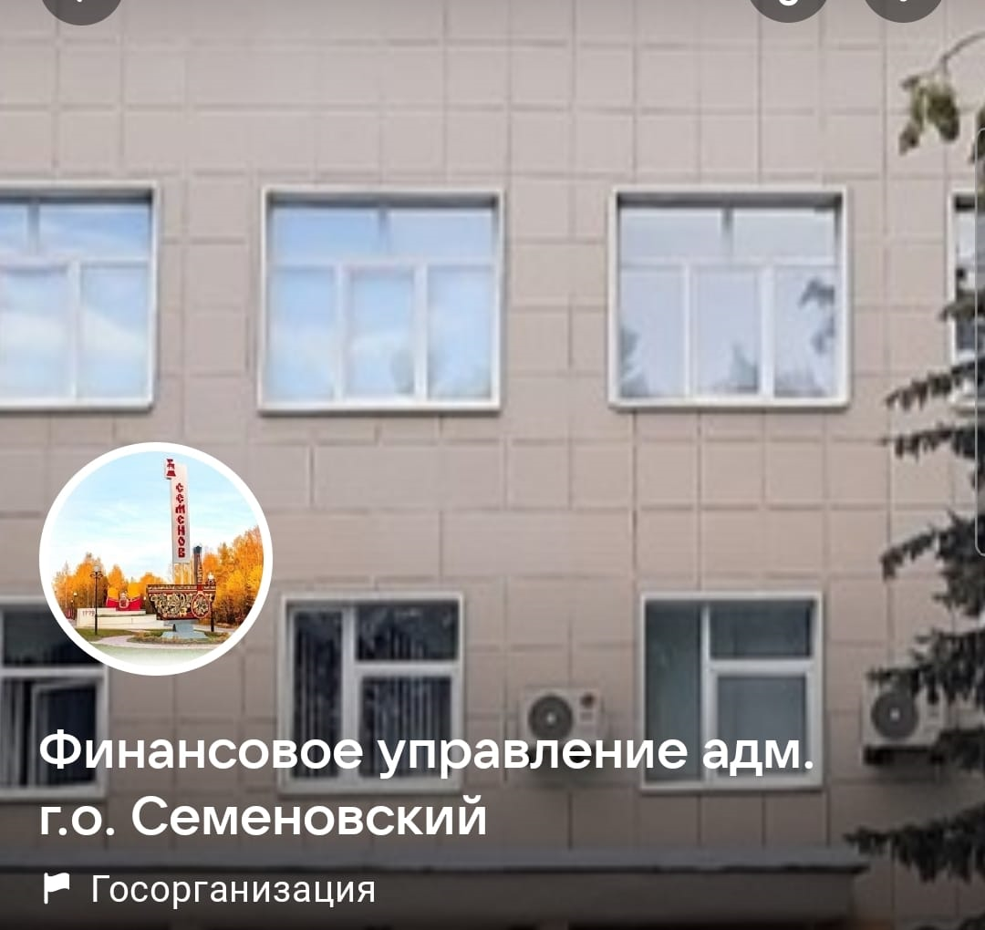
Контактная информация:
Заместитель главы администраци, Начальник финансового управления | Иванова Екатерина Валентиновна
Адрес | 606650, Нижегородская обл., г. Семенов, ул.1Мая, д.1
Телефон, факс | 8(83162) 5-29-96 - приемная, 8(83162) 5-29-96 - факс
Адрес электронной почты | fin_up r@ semenov .nnov . ru
Информационный ресурс | http:/fin-semenov.ru
График работы финансового управления: | понедельник-пятница 8.00 – 17.00; перерыв: 12.00 – 13.00; выходные дни: суббота- воскресенье:
31

